Slide 1



UNIVERSITÀ DEGLI STUDI DI PADOVA
Dipartimento di Matematica "Tullio Levi-Civita"
Corso di Laurea in Informatica
Node Replication Attack in WSN
Meccanismi di programmazione back-end e analisi in ambito bancario
Candidato: Abdelilah Lahmer
Relatore: Tullio Vardanega
Esame di Laurea - 6 Dicembre 2017

Slide 2


Argomenti
L’azienda
Il progetto aziendale
Il progetto di Stage
I risultati
Abdelilah Lahmer - Meccanismi di programmazione back-end e analisi in ambito bancario
2 di 14
2 di 9

Slide 3

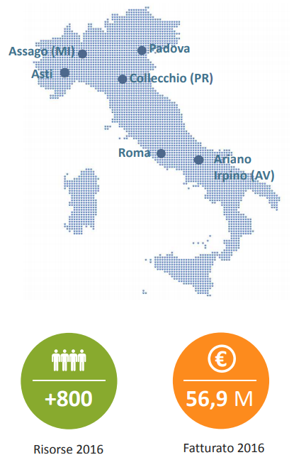
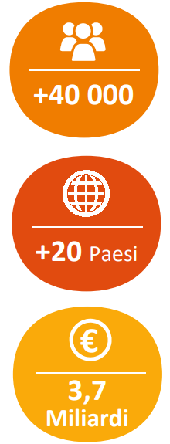
L’azienda | Il progetto aziendale | Il progetto di Stage | I risultati
3 di 7
Abdelilah Lahmer - Meccanismi di programmazione back-end e analisi in ambito bancario
3 di 14

Slide 4

L’azienda | Il progetto aziendale | Il progetto di Stage | I risultati
Mercati d’interesse
RETAIL
FASHION & LUXURY
MANUFACTURING
BANKING
ENERGY
SETTORE PUBBLICO
TELECOM
AEROSPACE
DIFESA
TRASPORTI
INSURANCE & SOCIAL
SICUREZZA DELLO STATO
4 di 7
Abdelilah Lahmer - Meccanismi di programmazione back-end e analisi in ambito bancario
4 di 14

Slide 5
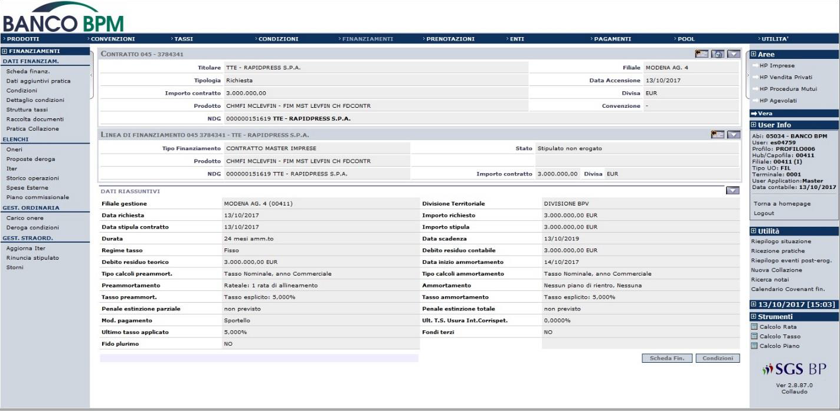
L’azienda | Il progetto aziendale | Il progetto di Stage | I risultati
ELISE: Extended Loans Integrated System
5 di 9
5 di 7
5 di 9
Abdelilah Lahmer - Meccanismi di programmazione back-end e analisi in ambito bancario
5 di 14

Slide 6
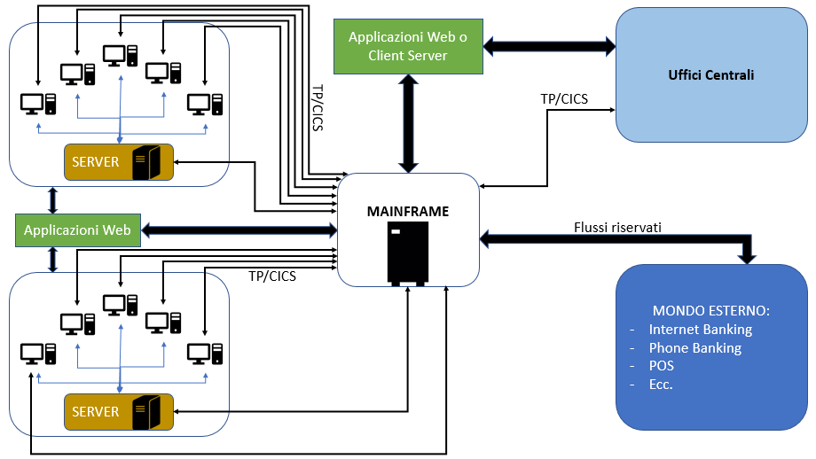
L’azienda | Il progetto aziendale | Il progetto di Stage | I risultati
Architettura della piattaforma Host
6 di 9
6 di 7
6 di 9
Abdelilah Lahmer - Meccanismi di programmazione back-end e analisi in ambito bancario
6 di 14

Slide 7



L’azienda | Il progetto aziendale | Il progetto di Stage | I risultati
Formazione
Tecnica
Funzionale
7 di 9
7 di 7
Abdelilah Lahmer - Meccanismi di programmazione back-end e analisi in ambito bancario
7 di 14

Slide 8
L’azienda | Il progetto aziendale | Il progetto di Stage | I risultati
Linguaggio COBOL
COmmon Business-Oriented Language
Aritmetica con punto decimale fisso
Stabilità
Sintassi con ottima leggibilità
Gestione enormi volumi di elaborazione con facilità
IDENTIFICATION DIVISION .
PROGRAM-ID. ESCOBOL .
AUTHOR. ABDELILAH LAHMER .
DATE-WRITTEN. 2017-12-01.
ENVIRONMENT DIVISION.
DATA DIVISION.
WORKING-STORAGE SECTION.
PROCEDURE DIVISION.
INIZIO-PGM.
DISPLAY 'INIZIO PROGRAMMA'
PERFORM CORPO-PGM
PERFORM STAMPA-FINE.
CORPO-PGM.
DISPLAY 'ESECUZIONE CORPO'.
STAMPA-FINE.
DISPLAY 'FINE PROGRAMMA'.
8 di 9
8 di 7
Abdelilah Lahmer - Meccanismi di programmazione back-end e analisi in ambito bancario
8 di 14

Slide 9



L’azienda | Il progetto aziendale | Il progetto di Stage | I risultati
Concetti teorico-economici
Finanziamenti
Fidi
Tassi
Piani di ammortamento
Pool
9 di 7
9 di 9
Abdelilah Lahmer - Meccanismi di programmazione back-end e analisi in ambito bancario
9 di 14

Slide 10
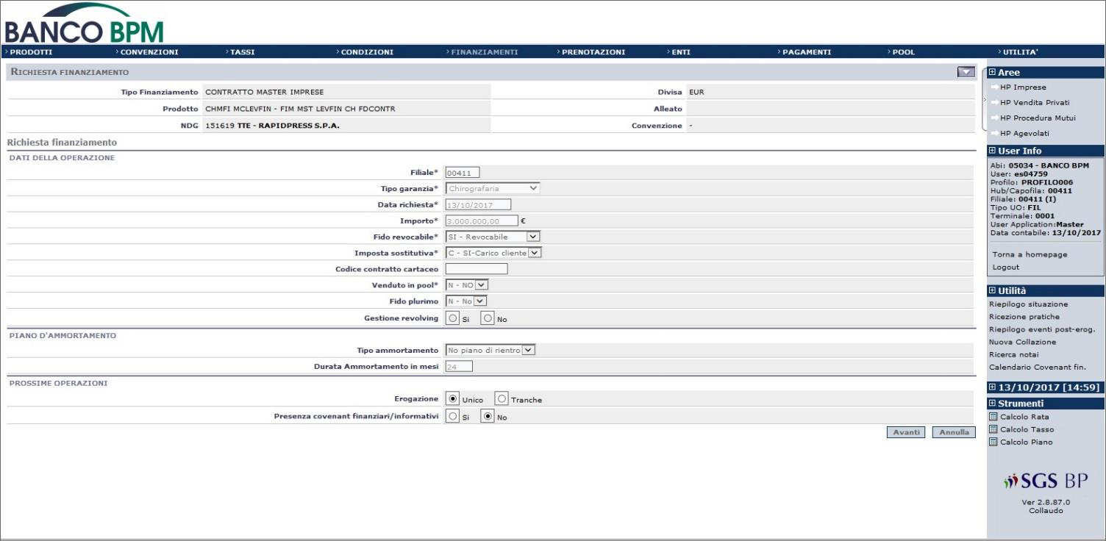
L’azienda | Il progetto aziendale | Il progetto di Stage | I risultati
ELISE
Creazione finanziamenti
Pagamento rate
Creazione Pool
Gestione Iter
Gestione prodotti
Estinzione finanziamenti
Stipula finanziamenti
10 di 7
10 di 9
Abdelilah Lahmer - Meccanismi di programmazione back-end e analisi in ambito bancario
10 di 14

Slide 11
L’azienda | Il progetto aziendale | Il progetto di Stage | I risultati
Analisi dei Requisiti
Analisi Funzionale
Progettazione
Analisi Tecnica
Codifica
Applicativi COBOL
Applicativi WEB
Verifica e Validazione
Documento di Collaudo
11 di 7
11 di 9
Abdelilah Lahmer - Meccanismi di programmazione back-end e analisi in ambito bancario
11 di 14

Slide 12

L’azienda | Il progetto aziendale | Il progetto di Stage | I risultati
Commissione di Mancato Utilizzo
Calcolata su importo non utilizzato
Corrisponde al 0,50% su base annua
Integrando il calcolo CMU ad ELISE la commissione
sarà aggiunta come onere alle rate dei finanziamenti
Modulo calcolo CMU
12 di 7
12 di 9
Abdelilah Lahmer - Meccanismi di programmazione back-end e analisi in ambito bancario
12 di 14

Slide 13
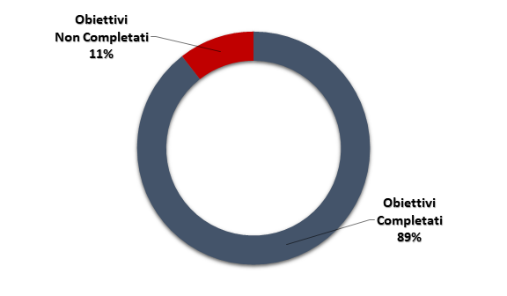
L’azienda | Il progetto aziendale | Il progetto di Stage | I risultati
 | Ore | Documenti | Righe di codice
Formazione Tecnica | 76 | 0 | Più di 1000
Formazione Funzionale | 76 | 1 | 0
Progetto di Stage | 152 | 2 | Più di 1500
Totale | 304 | 3 | Più di 2500
13 di 7
13 di 9
Abdelilah Lahmer - Meccanismi di programmazione back-end e analisi in ambito bancario
13 di 14

Slide 14
L’azienda | Il progetto aziendale | Il progetto di Stage | I risultati
Cosa ho imparato?
Sviluppo in ambiente Host
Metodologie di lavoro all’interno di grandi progetti
Analisi di funzionalità
Conoscenze economiche
14 di 7
14 di 9
Abdelilah Lahmer - Meccanismi di programmazione back-end e analisi in ambito bancario
14 di 14

